Slide 1
Тестуванння простого предмета
Виконав студент групи Пі-14-1
Демчук Любомир

Slide 2
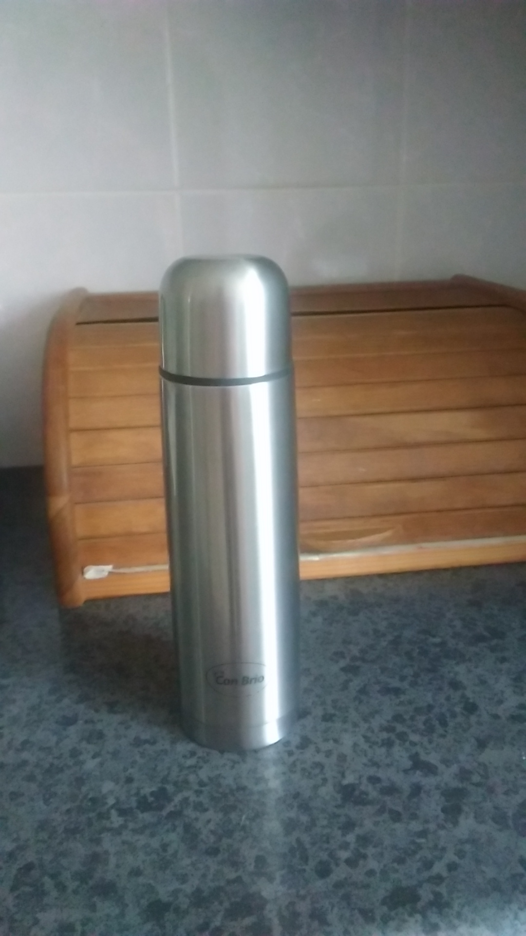
Термос для гарячих напоїв
В якості презентації було вибрано термос

Slide 3
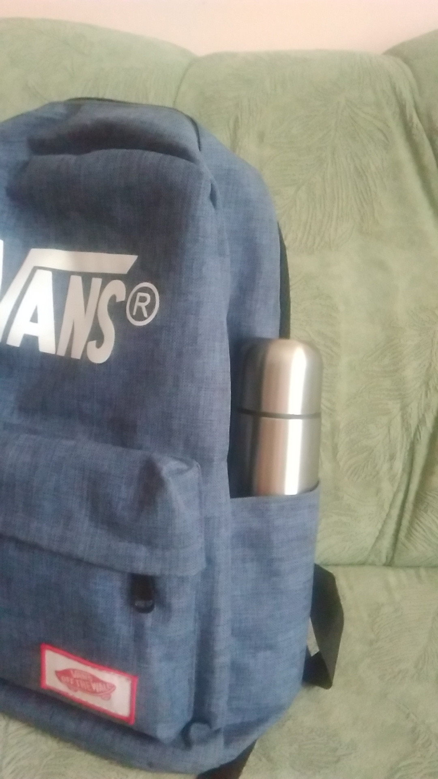
Стиль
Термос повинен бути стильним. Основне його призначення – це зберігати
напої гарячими протягом довгого періоду часу(до 24 годин).
Дизайн досить простий і зручний, термос з легкістю поміщається у бокову кишеню
практично кожного рюкзака. Тест пройдено)))

Slide 4
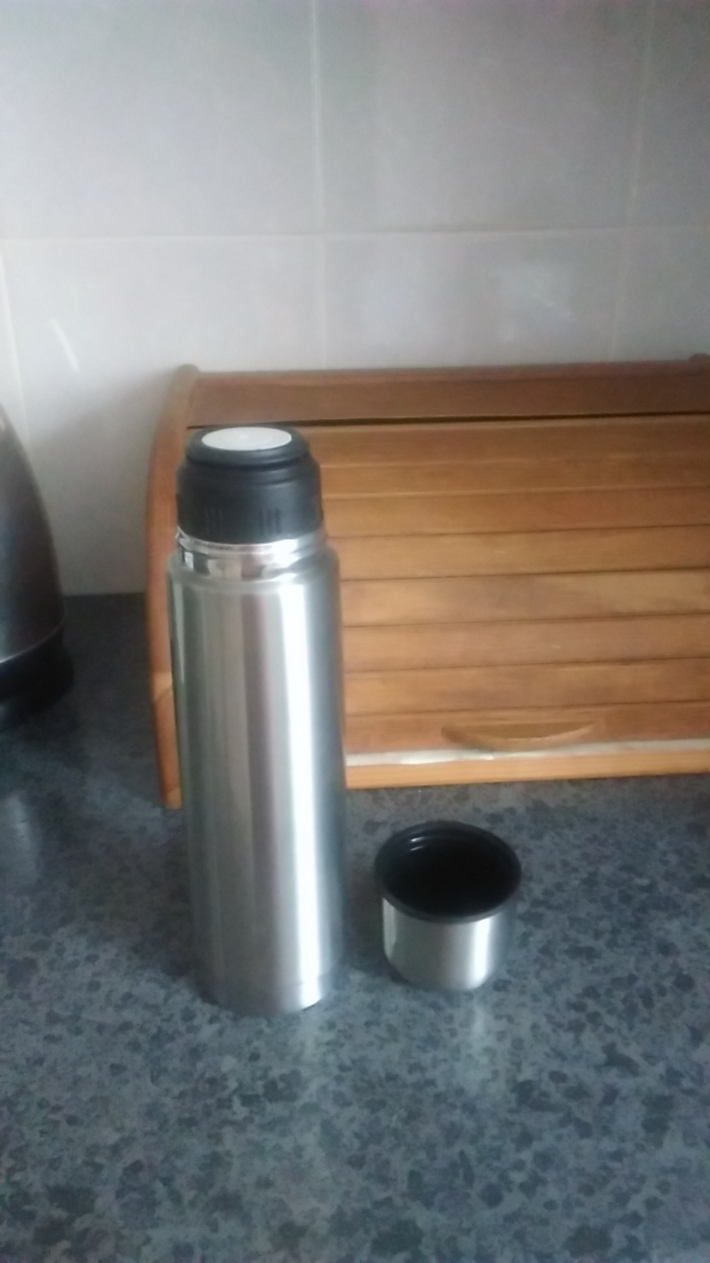
Зручність
Даний термос має знімну чашку.
Таким чином ми економимо наш вільний простір у рюкзаку, сумці і т.д.

Slide 5
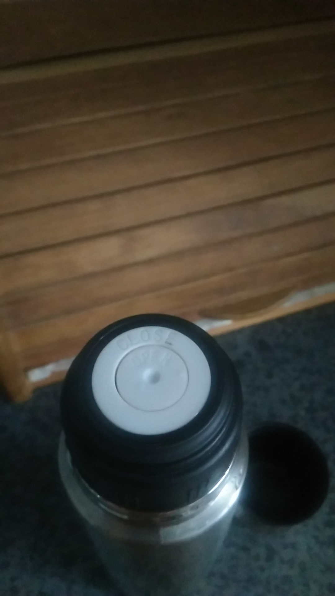
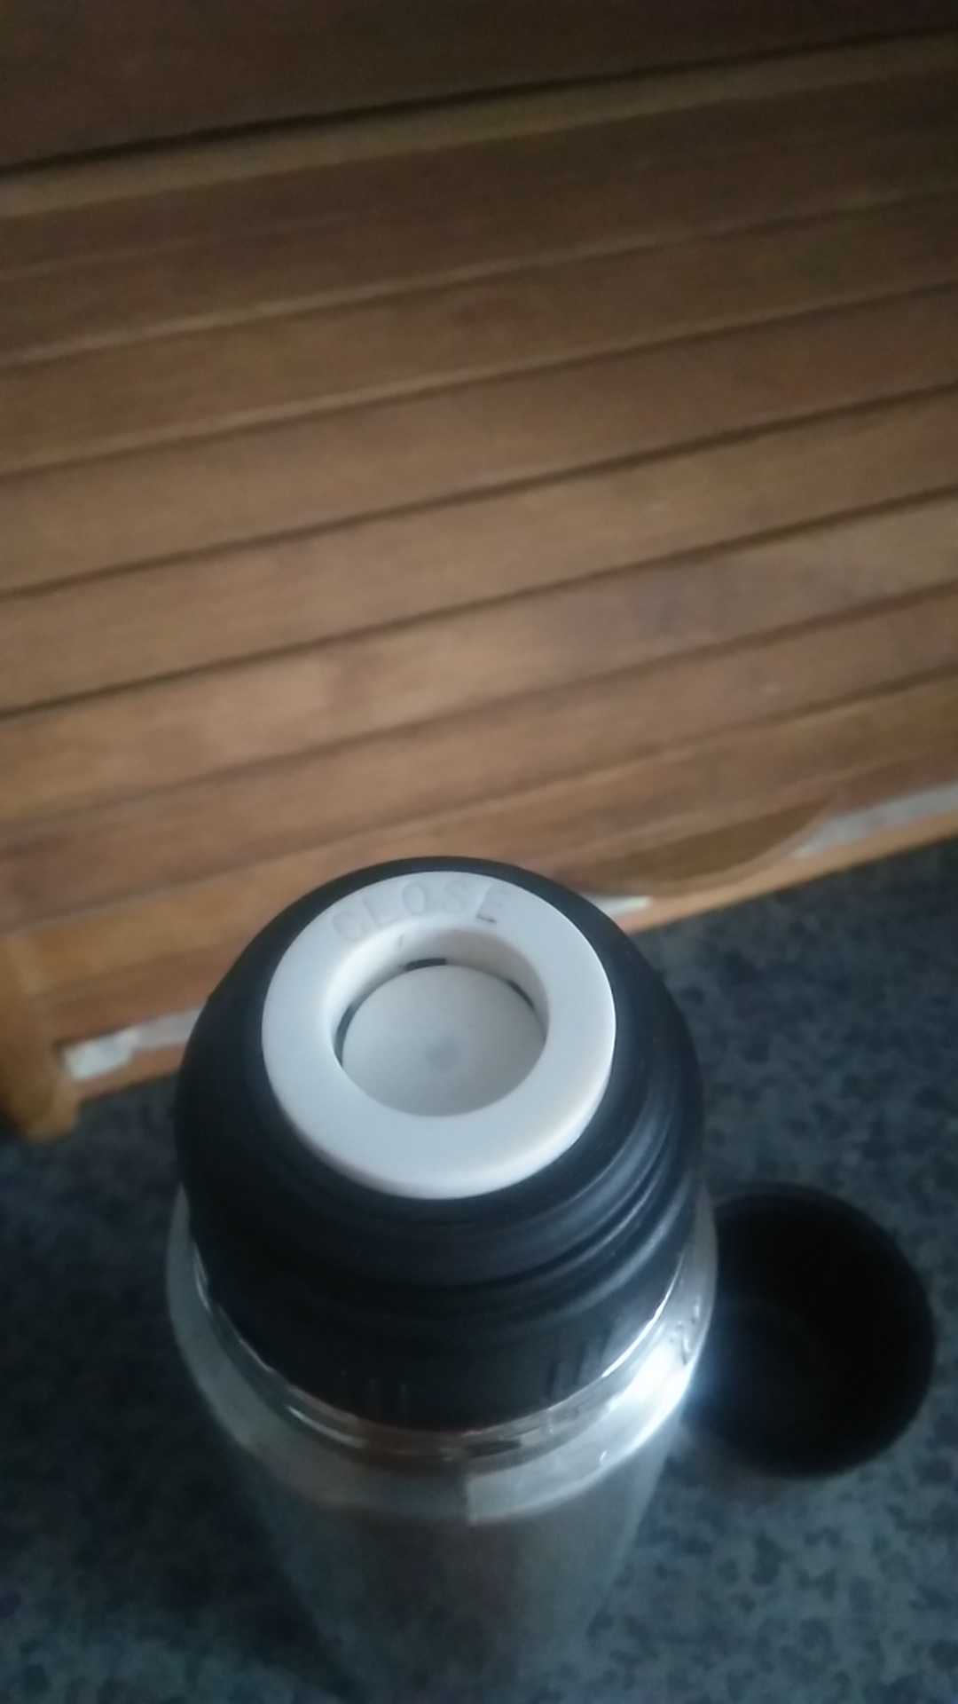
Функціональність
Даний термос має дуже зручну пробку-кнопку, яка легко відкривається
і закривається фактично одним пальцем.

Slide 6
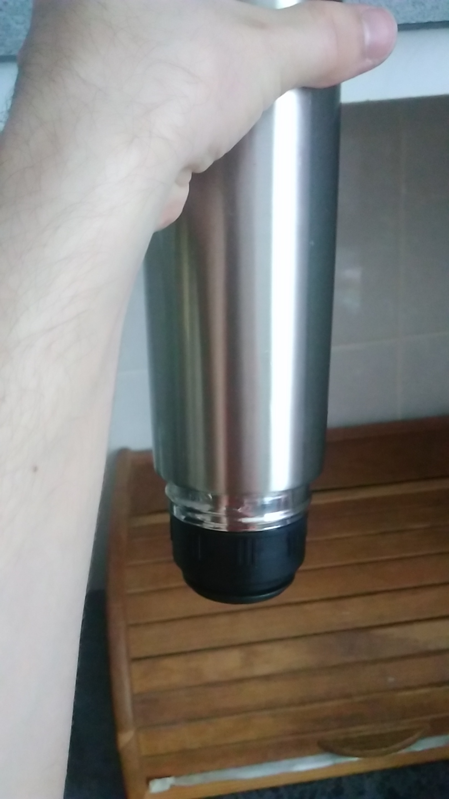
Герметичність
Перевіряємо дану пробку на герметичність.
Як бачимо, вона повністю виконує поставлене завдання.
Тест пройдено)))

Slide 7
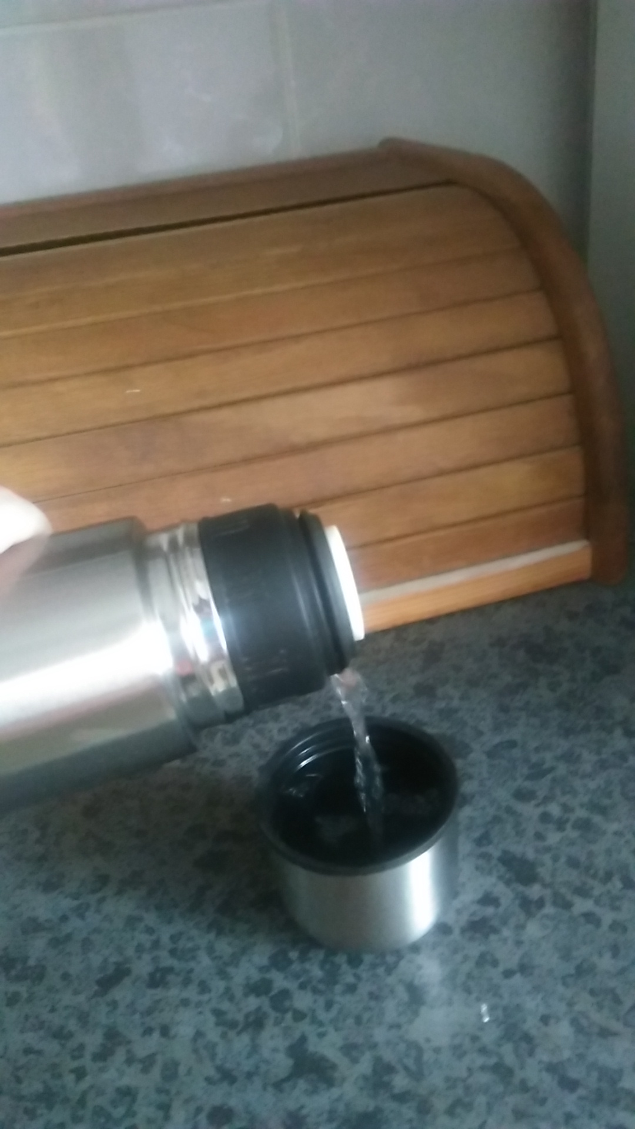
Місткість
Даний термос має об’єм 0.5 л.
Завдяки цьому він не є надто важким і одночасно цього достатньо,
щоб зігрітись, випивши гарячого чаю або кави.

Slide 8
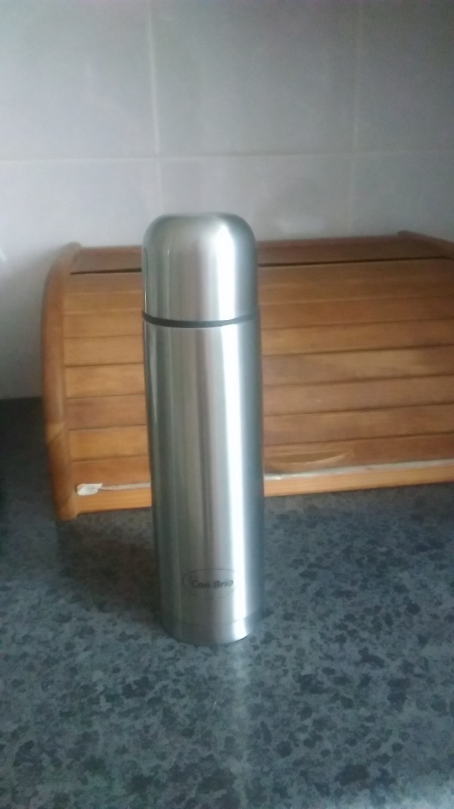
Надійність
Термос виконаний у металевому корпусі, що
забезпечує його герметичність у разі випадкового падіння.
Але все рівно потрібно бути уважним під час його використання…

Slide 9
Висновок
Даний термос пройшов тестування, що дало змогу виявити його сильні і слабкі сторони.
Він стильний і зручний, що дозволяє упевнено його носити на навчання, роботу або просто у похід.
Він чудово виконує свої прямі обов’язки: зберігає напої гарячими та забезпечує герметичність свого вмісту, що не варто турбуватись за випадкове намочування рюкзака, а тим більше важливих документів.
Оптимальний вибір об’єму і ваги не складе незручності у його носінні.
Отже, даний термос - це чудовий вибір для людей, у яких насичений розпорядок дня і які хочуть швидко та зручно використати вільну хвилинку,щоб підкріпитись під час обідньої перерви або просто протягом дня.

